Slide 1

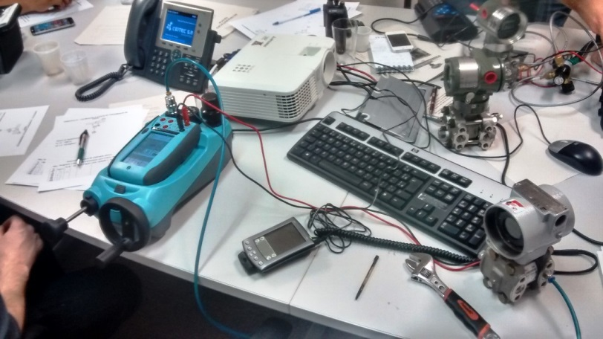




Não perca esta oportunidade!
Treinamento de Técnicas de Medição de Vazão – Teoria e Prática, em São Paulo/SP
Período: 03 a 05 de Maio/16
Horário: 8h às 18h
Carga Horária: 20 horas
Local do Evento: Av.: do Estado, 4567 – Mooca - SP
Inscrições pelos e-mails
t4m@uol.com.br e vendas@sensycal.com.br ou
pelos telefones (41) 8857-7142
e (11) 3275-0094
Treinamento realizado em São Paulo/SP
Detalhamentos das demais informações: conteúdo
programático, instrutor, forma de pagamento
(aceitamos cartão de crédito) pelo
Facebook.com/Teixeira e Mota LTDA.
Realização:
Telefones de Contato:
(41) 8857-7142 (VIVO)
(41) 3249-4542 / (11) 3275-0094

